Slide 1
Литературное чтение

Slide 2
Чистоговорка
Ко-ко-ко- кошка любит молоко.
Га-га-га у козы рога.
Ха-ха-ха- не поймать нам петуха.
Ой-ой-ой-зайке холодно зимой.
На горе гогочут гуси.
Хомячку на ухо села муха.

Slide 3
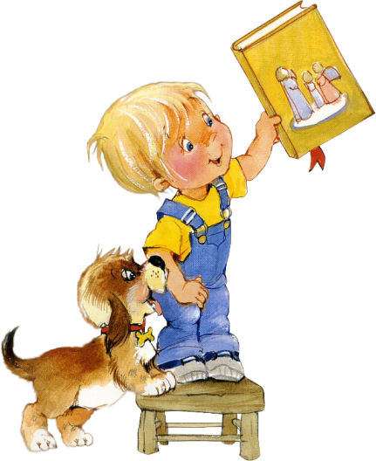
Р.Сеф «Читателю»

Slide 4
Расшифруй слова
ППУСТНОЕЕИВЮВ
ШУВНАРОДНОЕВУФС
ЧАРТВОРЧЕСТВОЗУТ

Slide 5
Расшифруй слова
ППУСТНОЕЕИВЮВ
ШУВНАРОДНОЕВУФС
ЧАРТВОРЧЕСТВОЗУТ

Slide 6
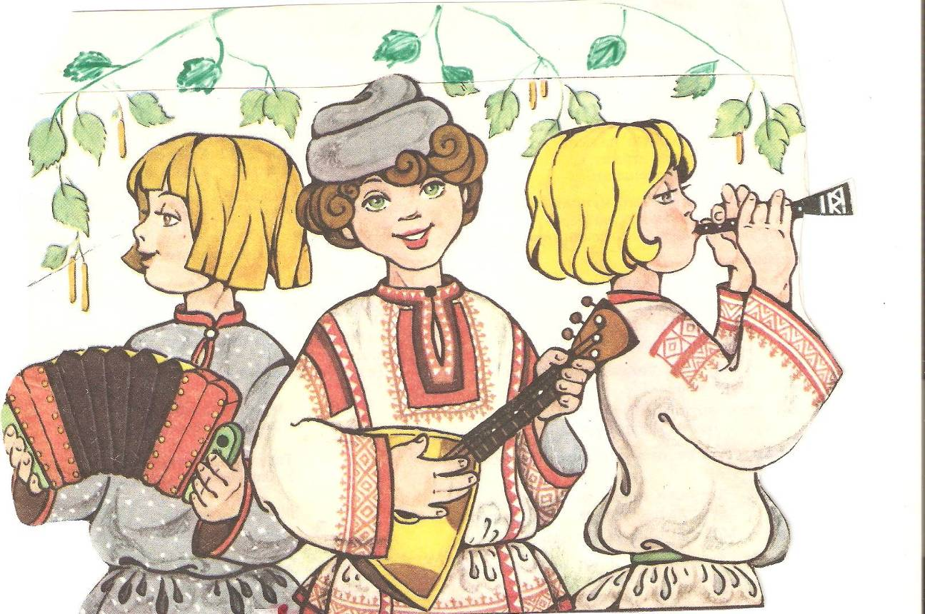
УСТНОЕ НАРОДНОЕ ТВОРЧЕСТВО

Slide 7
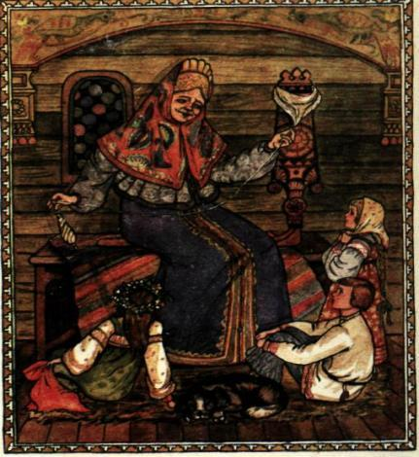
В старину быт русского народа был иным. Информацию люди получали через русское народное творчество. Ведь не было ни компьютеров ни книг, ни телевидения, ни радио. Но для того, что бы коротать долгие зимние вечера, наши предки рассказывали сказки, потешки, пели песни собственного сочинения.

Slide 9
Работа в учебнике
Стр. 14

Slide 10
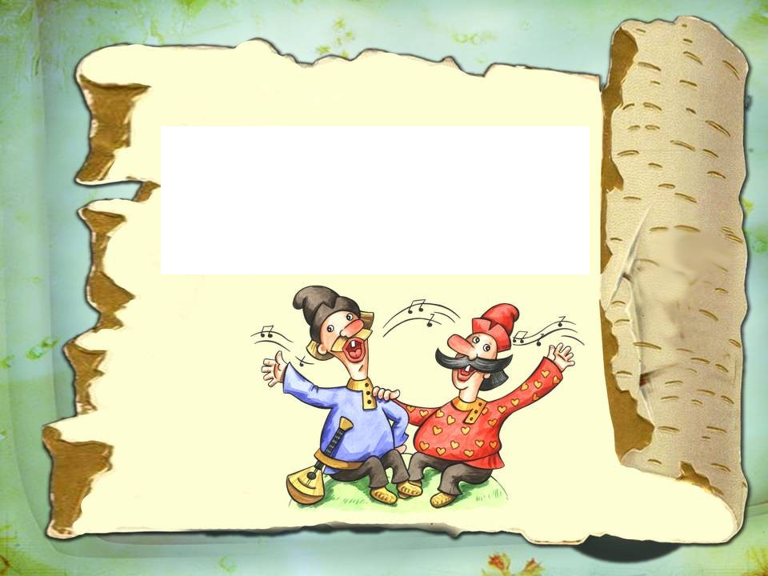
«Устное»
- из уст в уста, т.е. без записи текста.

Slide 11
«Творчество»
- от слова «творить»,т.е. создавать.

Slide 12
«Народное»
- создал народ.

Slide 13
Работа в учебнике. Словарь.
Стр. 213
«Передавать из уст в уста»

Slide 14
Работа в учебнике. Пословицы.
Стр. 15

Slide 16
Оцените себя
Оцените себя
понял тему, хорошо работал на уроке
понял тему, но немного ошибаюсь, надо повторить
не понял тему, не запомнил

Slide 17
Домашняя работа.
с.15 у.3
Чтен.

Slide 18
Прозвенел звонок весёлый,
Подошёл урок к концу.
Повторили всё, что знали
Мы сегодня МОЛОДЦЫ!

